Slide 1
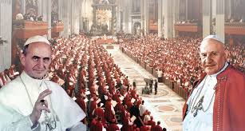
IL CONCILIO VATICANO II
Fu probabilmente il più importante concilio ecumenico della Chiesa cattolica dopo il Concilio di Trento
Prof. Francesco Cannizzaro - Specialista in Pedagogia, Bioetica e Sessuologia

Slide 2
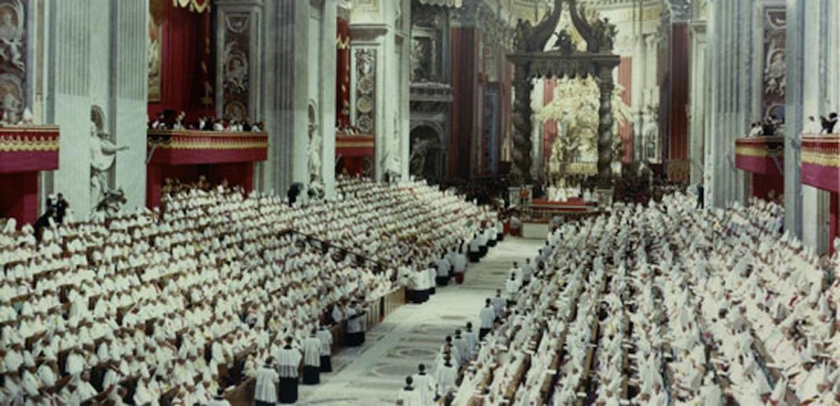
IL CONCILIO VATICANO II
Cos’è il Concilio ecumenico?
Nella Chiesa cattolica, è l’assemblea di tutti i vescovi, convocata e presieduta dal papa, per decidere su problemi dottrinali, morali e disciplinari.

Slide 3
IL CONCILIO VATICANO II
Concilio di Gerusalemme o concilio apostolico
Questo concilio non viene annoverato tra quelli ecumenici in quanto vi parteciparono solo gli apostoli e una cerchia ristretta di discepoli.
Stando alla testimonianza degli Atti degli Apostoli (At. 15, 1-33), si trattò di un'importante riunione delle cosiddette colonne della Chiesa ed ebbe luogo intorno all’anno 49.
Il motivo della convocazione fu quello di stabilire come comportarsi con i convertiti dal paganesimo.
Tra la Chiesa di Gerusalemme e Paolo di Tarso si giunse all'accordo ufficiale sulla ripartizione delle missioni: i gerosolimitani (i seguaci di Giacomo «fratello del Signore») e Pietro per i giudeo-cristiani circoncisi e Paolo per i cristiani provenienti dal paganesimo.

Slide 4
IL CONCILIO VATICANO II
I XXI Concili nella storia della Chiesa
Nicea (325)
Costantinopoli I (381)
Efeso (431)
Calcedonia (451)
Costantinopoli II (553)
Costantinopoli III
(680-81)
Nicea II (787)
Costantinopoli
IV (869-70)
Laterano I (1123)
Laterano II (1139)
Laterano III (1179)
Laterano IV (1215)
Lione I (1245)
Lione II (1274)
Vienne (1311-12)
Costanza (1414-18)
Basilea-Ferrara-Firenze (1431-42)
Laterano V (1512-17)
Trento (1545-63)
Vaticano I (1869-70)
Vaticano II (1962-65)

Slide 5
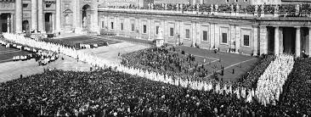
IL CONCILIO VATICANO II
Un po’ di storia del CVII
Il Concilio Vaticano II fu aperto da papa Giovanni XXIII l'11 ottobre 1962 e si chiuse tre anni dopo con un altro papa, Paolo VI, l'8 dicembre 1965.
Il Concilio ha avuto 10 sessioni (solo una, la prima, si tenne sotto il pontificato di Giovanni XXIII), celebrate in quattro periodi diversi.

Slide 6
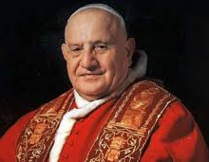
IL CONCILIO VATICANO II
Un po’ di storia del CVII
L'apertura del Concilio fu in un certo senso una sorpresa: nessuno immaginava che la Chiesa avrebbe deciso di aprire una nuova riunione plenaria a distanza di così poco tempo dalla precedente, soprattutto perché i primi provvedimenti di Giovanni XXIII erano stati tutt'altro che progressisti.
Nei primi anni del suo pontificato attraverso il Sant'Uffizio - quello che fu l'Inquisizione - il papa vietò ad esempio qualsiasi forma di lavoro per i cosiddetti preti operai, ovvero i preti che lavoravano in fabbrica per poter capire meglio le esigenze dei fedeli attraverso le loro vite.

Slide 7
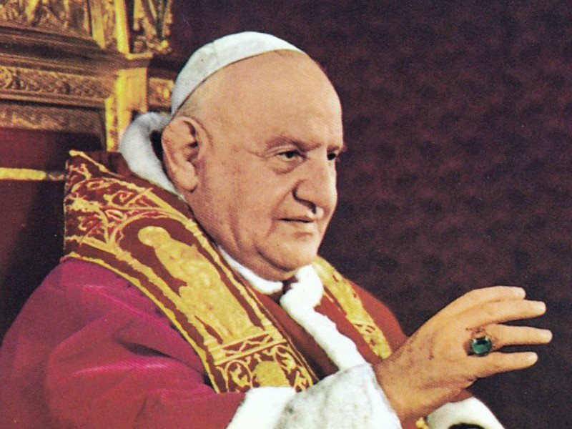
IL CONCILIO VATICANO II
Un po’ di storia del CVII
Il discorso di apertura del Concilio, tuttavia, rese subito chiaro che nella chiesa c'era una forte volontà di guardare alla società reale dopo la guerra, e che si sentiva un bisogno di rinnovamento.
Queste le parole di Giovanni XXIII:
“Illuminata dalla luce di questo Concilio, la Chiesa si ingrandirà di spirituali ricchezze e, attingendovi forza di nuove energie, guarderà intrepida al futuro. Infatti, con opportuni aggiornamenti, e con la saggia organizzazione di mutua collaborazione, la Chiesa farà sì che gli uomini, le famiglie, i popoli volgano realmente l'animo alle cose celesti”.

Slide 8
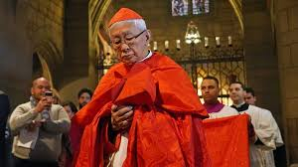
IL CONCILIO VATICANO II
Un po’ di storia del CVII
Al Concilio parteciparono quasi 2500 cardinali, patriarchi e vescovi cattolici da tutto il mondo.
Gli europei non erano più in maggioranza, così come non lo erano i tradizionalisti.
Si calcola infatti che solo il 33% dei presenti avesse posizioni conserva-trici, il che spiega probabilmente i grandi cambiamenti che vennero dal Concilio in quegli anni.

Slide 9
IL CONCILIO VATICANO II
Un po’ di storia del CVII
La sera dell’11 ottobre 1962, il giorno in cui era stato convocato il Concilio, piazza San Pietro si era riempita di fedeli che chiedevano al Papa di affacciarsi.
Non era previsto un discorso, ma Giovanni XXIII si sporse ugualmente dal balcone e parlò, improvvisando un discorso a braccio. Fu quello che passò alla storia come il “Discorso della luna” e che terminava con queste parole:
«Tornando a casa, troverete i bambini. Date una carezza ai vostri bambini e dite: questa è la carezza del Papa. Troverete qualche lacrima da asciugare, dite una parola buona: il Papa è con noi, specialmente nelle ore della tristezza e dell’amarezza».
In quei giorni il Papa sapeva di avere un tumore allo stomaco che gli avrebbe impedito di portare a conclusione il Concilio.

Slide 10
IL CONCILIO VATICANO II
Cos’è cambiato?
I principali cambiamenti furono che:
I fedeli potessero finalmente essere accolti come parte attiva nella messa: la messa cantata nasce da qui;
I preti dovessero celebrare rivolti verso i fedeli, mentre fino a quel momento davano loro le spalle;
La messa dovesse essere comprensibile: niente più latino, ma lingua volgare. Questo forse è il cambiamento più grande che venne dal Concilio.
A livello di dottrina fu invece stabilito che la parola di Dio dovesse essere storicizzata: si trattò di un cambiamento epocale, perché aprì alla possibilità di interpretare il testo sacro in modo che fosse collegato ai tempi moderni.
Anche il Sant'Uffizio cambiò nome, e iniziò a chiamarsi Congregazione per la dottrina della fede.

Slide 11
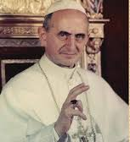
IL CONCILIO VATICANO II
Cos’è cambiato?
Gli altri culti vennero in qualche modo riconosciuti: si apriva la stagione dell'ecumenismo, cioè del dialogo con le altre religioni.
Tuttavia, i principali cambiamenti dottrinali non avvennero mai: il Concilio di Paolo VI, che subentrò alla morte del suo predecessore (3 giugno 1963), rifiutò tre istanze che avrebbero davvero segnato una svolta epocale e che riguardavano:
Il celibato dei preti
La contraccezione
Il ruolo attivo dei divorziati
all'interno della Chiesa.

Slide 12
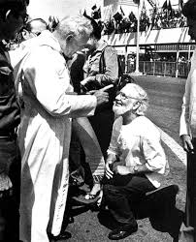
IL CONCILIO VATICANO II
Le conseguenze del Concilio Vaticano II
Le nuove aperture del cattolicesimo ebbero naturalmente delle ripercussioni nel mondo cattolico: molte correnti intransigenti rifiutarono le decisioni del Concilio, mentre altre, più progressiste, si aprirono ulteriormente.
I preti operai, dopo l’apertura da parte del nuovo papa, Paolo VI, presero ancora più forza e ne nacque un movimento internazionale.
Alcuni teologi seguaci della Teologia della liberazione abbracciarono il marxismo in America latina, ricevendo un forte stigma da papa Giovanni Paolo II, quando salì al pontificato (1978).

Slide 13
IL CONCILIO VATICANO II
Le conseguenze del Concilio Vaticano II
Di contro, alcune correnti intransigenti si estremizzarono ulteriormente: i lefevriani - seguaci di Lefevre - si distaccarono dalla chiesa fino a ricevere una scomunica nel 1988 (poi ritirata da Benedetto XVI), i sedevacantisti si rifiutarono di riconoscere la legittimità di tutti i papi usciti dal Concilio.
l'Opus dei continuò a celebrare la messa in latino, e nacquero moltissimi movimenti di natura carismatica, come quello neocatecumenale.
La chiesa attraversò anche una profonda crisi dovuta al calo delle vocazioni: l'abbandono di alcune posizioni di "privilegio" rese meno appetibile ai futuri preti la vita sacerdotale, e si registrò un forte decremento di persone che chiedevano di poter prendere i voti.

Slide 14
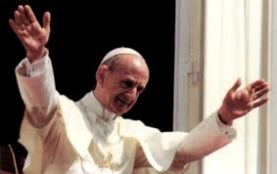
IL CONCILIO VATICANO II
Le conseguenze del Concilio Vaticano II
Il Concilio Vaticano II, insomma, fu un evento epocale, che da un lato segnò una nuova scissione nella chiesa, ma dall'altro aprì un'istituzione antichissima a un mondo che fino ad allora si rifiutava di riconoscere, segnando un'epoca di grande cambiamento interno.
Si può affermare che i documenti usciti dal Concilio sono ancora da studiare, e soprattutto, da attuare. E’ quanto hanno affermato gli ultimi pontefici, in risposta a quanti si affrettano a chiedere un nuovo Concilio.

Slide 15
IL CONCILIO VATICANO II
I documenti del Concilio Vaticano II
4 Costituzioni:
.
Sacrosantum Concilium
Sulla sacra liturgia
(4 dicembre 1963)
Lumen Gentium
Sulla Chiesa
(21 novembre 1964)
Dei Verbum
Sulla Divina Rivelazione
(18 novembre 1965)
Gaudium et Spes
Sulla Chiesa nel mondo contemporaneo
(7 dicembre 1965)

Slide 16
IL CONCILIO VATICANO II
I documenti del Concilio Vaticano II
9 Decreti:
Inter mirifica, sui mass media
Unitatis redintegratio, sull’ecumenismo
Orientalium ecclesiarum, sulle chiese orientali cattoliche
Christus dominus, sull’ufficio pastorale dei vescovi
Perfectae caritatis, sul rinnovamento della vita religiosa
Optatam totius, sulla formazione sacerdotale
Apostolicam Actuositatem, sull’apostolato dei credenti laici
Ad gentes, sull’attività missionaria
Presbyterorum ordinis, sul ministero e la vita sacerdotale

Slide 17
IL CONCILIO VATICANO II
I documenti del Concilio Vaticano II
3 Dichiarazioni:
.
Gravissimum educationis
Sull’educazione cristiana
Nostra aetate
Sulle relazioni della Chiesa con le religioni non cristiane
Dignitatis humanae
Sulla libertà religiosa

Slide 18
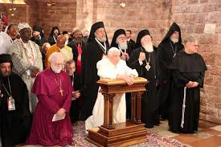
IL CONCILIO VATICANO II
Riflessioni sul Concilio Vaticano II
Il Concilio ha modellato la Chiesa come la conosciamo oggi e come la vivono più di un miliardo di fedeli nel mondo. Questo non è nato dal nulla, ma ha affondato le sue radici nei movimenti biblico, liturgico ed ecumenico che già ai primi del Novecento avevano mosso passi significativi.
Il Concilio ha prodotto un profondo rinnovamento nella liturgia, negli studi biblici, nel dialogo con le altre Chiese. Ha riaffermato i diritti, e tra questi, quello alla libertà religiosa.
Il Concilio ha investito i laici di un nuovo e più partecipato ruolo nella Chiesa. Sarebbe sbagliato ridurre il Vaticano II ai soli documenti approvati, seppure in alcuni casi assolutamente innovativi sul piano ecclesiale e culturale.
.

Slide 19
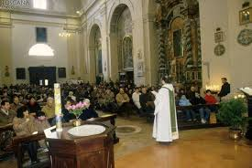
IL CONCILIO VATICANO II
Riflessioni sul Concilio Vaticano II
La nuova Messa, con l’uso delle lingue parlate, il protagonismo dei fedeli nell’assemblea liturgica, l’adozione di mezzi musicali e linguaggi musicali, talvolta di rottura, ha trasformato in profondità la vita dei cattolici in tutto il mondo.
Con l’approvazione nel dicembre 1963 della costituzione «Sacrosantum Concilium» che riformava la liturgia, iniziò una nuova epoca. La Chiesa non poteva essere più la stessa.
.

Slide 20
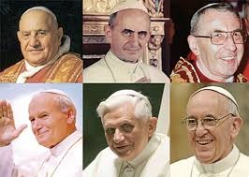
IL CONCILIO VATICANO II
I papi del Concilio Vaticano II e i successori

